Slide 1
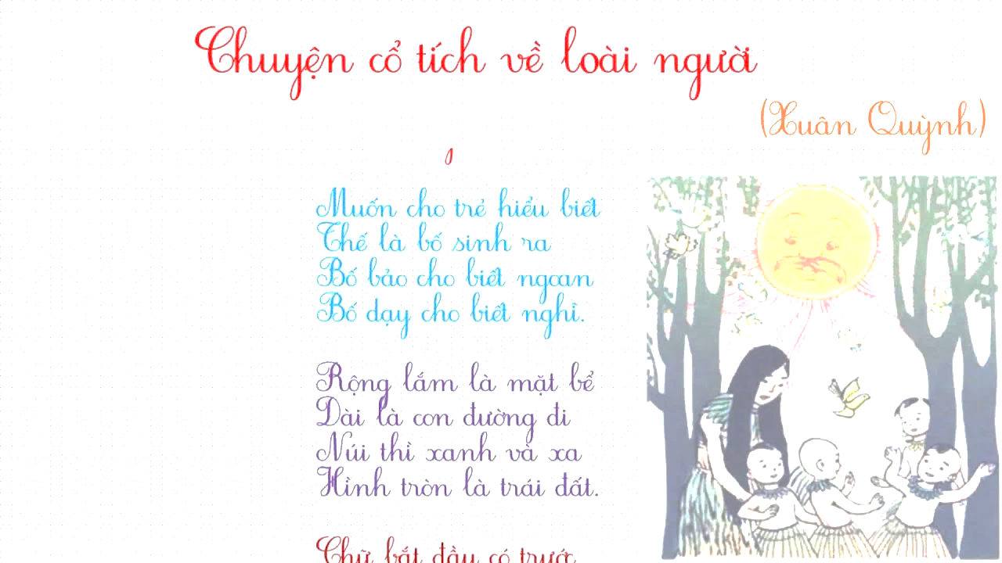
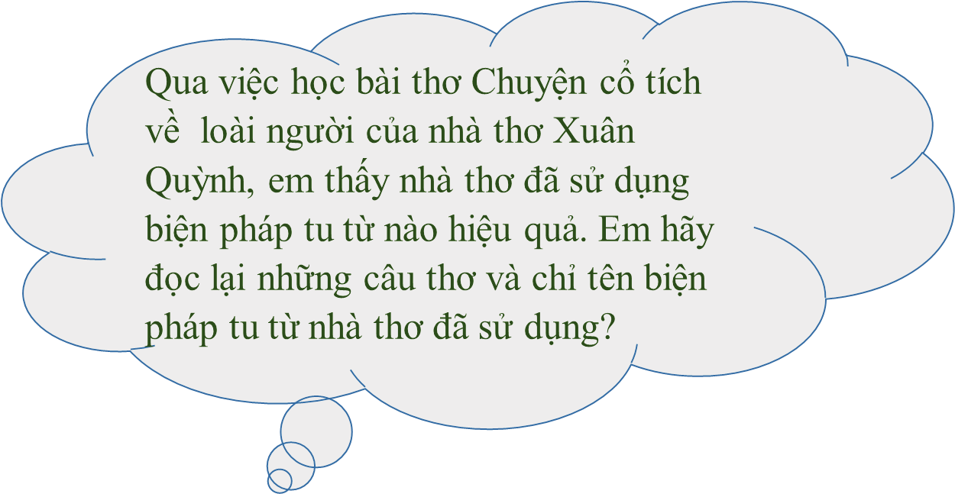
THỰC HÀNH TIẾNG VIỆT
HOẠT ĐỘNG KHỞI ĐỘNG

Slide 2

THỰC HÀNH TIẾNG VIỆT
HOẠT ĐỘNG KHỞI ĐỘNG
Phép so sánh: “Cây cao bằng gang tay/Lá cỏ bằng sợi tóc/Cái hoa bằng cái cúc”
Phép nhân hóa: “Những làn gió thơ ngây”
...
Như vậy ở bậc tiểu học các em đã làm quen với các phép tu từ. Hôm nay, tiết thực hành tiếng việt này, chúng ta sẽ tiếp tục học sâu hơn về các phép tu từ so sánh, nhân hóa, điệp ngữ và hiệu quả của các phép tu từ đó.

Slide 3
HÌNH THÀNH KIẾN THỨC
I. Các biện pháp tu từ.
1. So sánh:
So sánh là đối chiếu sự vật hiện tượng này với sự vật hiện tượng khác dựa trên nét tương đồng, để làm tăng sức gợi hình gợi cảm cho sự diễn đạt.
2. Nhân hóa:
Là biện pháp tu từ gán thuộc tính của người cho những sự vật không phải là người để làm tăng sức gợi hình gợi cảm cho sự diễn đạt.
3. Điệp ngữ:
Là phép tu từ lặp đi, lặp lại một từ (đôi khi là một cụm từ, hoặc cả một câu) để làm nổi bật ý muốn nhấn mạnh.

Slide 4

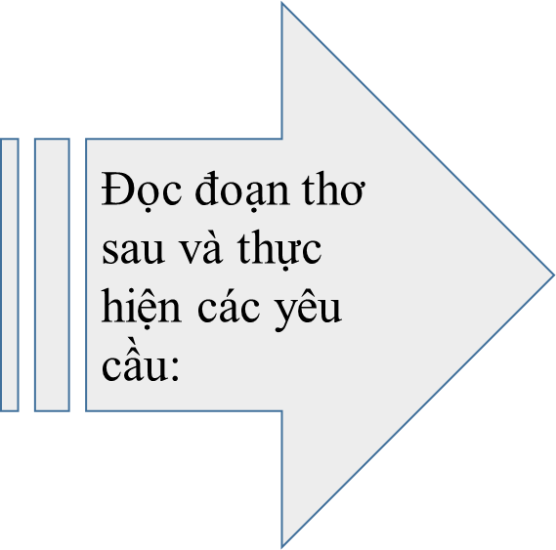
I. Các biện pháp tu từ.
II. Luyện tập
Bài 1 SGK trang 43
Mắt trẻ con sáng lắm
Nhưng chưa thấy gì đâu
Mặt trời mới nhô cao
Cho trẻ con nhìn rõ
a. Giải thích nghĩa của từ nhô
b. Trong đoạn thơ trên, có thể dùng từ lên thay thế cho từ nhô được không? Hãy chỉ ra sự tinh tế của nhà thơ trong việc sử dụng từ nhô.

Slide 5


I. Các biện pháp tu từ.
II. Luyện tập
Bài 1 SGK trang 43
a. Theo từ điển Tiếng Việt, nhô: là động từ có nghĩa là đưa phần đầu cho vượt hẳn lên phía trước hoặc ra phía trước, so với những cái xung quanh.

Slide 6

I. Các biện pháp tu từ.
II. Luyện tập
Bài 1 SGK trang 43
Nghĩa của từ nhô trong đoạn thơ cụ thể: mặt trời nhô cao nghĩa là mặt trời chuyển động lên cao trên bầu trời và có phần đột ngột, vượt lên so với sự vật xung quanh như níu non, cây cối. Động từ nhô cũng có tính biểu cảm, gợi lên vẻ tinh nghịch đáng yêu của hình ảnh mặt trời, phù hợp với cách nhìn, cách cảm của trẻ thơ.

Slide 7
I. Các biện pháp tu từ.
II. Luyện tập
Bài 1 SGK trang 43
b. Trong đoạn thơ trên, từ lên không thể thay thế được cho từ nhô. Vì lên chỉ có nghĩa là chuyển đến một vị trí cao hơn. Từ nhô có nghĩa tinh tế.

Slide 8


Bài 2 SGK trang 44
TRÒ CHƠI TIẾP SỨC
LUẬT CHƠI
Chia lớp thành 4 đội, các đội cử đại diện lần lượt lên bảng nối tiếp nhau để viết từ .
Trong thời gian 5 phút, đội nào tìm được nhiều từ nhất thì chiến thắng.

Slide 9
Bài 2 SGK trang 44
Trong bài thơ có các từ như trụi trần, bế bồng... Trong tiếng Việt cũng có các từ như trần trụi, bồng bế...Một số từ ở trong và ngoài văn bản những từ có thể đảo trật tự các thành tố để có từ khác đồng nghĩa: khao khát, thơ ngây, mênh mông, đau khổ, ngại ngần, yêu thương, thương cảm, ...

Slide 10

Bài 3,4,5 SGK trang 44
Lớp chia thành 3 nhóm, thảo luận trong thời gian 6 phút,
thực hiện nhiệm vụ sau:
Nhóm 1: Bài 3 | Nhóm 2: Bài 4 | Nhóm 3: Bài 5
Hãy chỉ ra những câu thơ có sử dụng biện pháp tu từ so sánh trong khổ hai của bài thơ. Nêu tác dụng của biện pháp tu từ so sánh đó trong việc thể hiện nội dung khổ thơ. | Nhà thơ đã sử dụng biện pháp tu từ gì trong câu thơ “Những làn gió thơ ngây”. Nêu tác dụng của những biện pháp tu từ ấy. | Hãy ghi lại những câu thơ sử dụng biện pháp tu từ điệp ngữ và nêu tác dụng của việc sử dụng biện pháp tu từ đó trong đoạn thơ “Nhưng còn cần cần cho trẻ ... Từ bãi sông cát vắng”.

Slide 11

BÁO CÁO SẢN PHẨM NHÓM:

Slide 12

Bài 3 SGK trang 44
Hình ảnh thiên nhiên: cây, lá cỏ, cái hoa (vế A) được so sánh với gang tay, sợi tóc, cái cúc (vế B)- những hình ảnh nhỏ xinh, gắn với thế giới con người. Tiếng chim hót – âm thanh được so sánh với nước, mây trời giúp người đọc cảm nhận được một cách cụ thể sự trong trẻo và cao vút của tiếng chim. Thiên nhiên như nhỏ lại, gần gũi, dễ thương trong đôi mắt trẻ thơ.

Slide 13

Bài 4 SGK trang 44
Nhà thơ dung từ thơ ngây- thường dùng để nói về đặc điểm của con người, đặc biệt là trẻ em, để nói gió. Biện pháp tu từ nhân hóa khiến làn gió mang vẻ đáng yêu, hồn nhiên của trẻ nhỏ.

Slide 14

Bài 5 SGK trang 44
Điệp ngữ trong đoạn thơ là các từ ngữ như: “rất”, “Từ cái...”, “Từ...”được lặp đi lặp lại nhằm mục đích liệt kê những hình ảnh phong phú trong lời ru của mẹ, nhấn mạnh vẻ đẹp của những hình ảnh ấy. Lời ru kết thành những giá trị cao quý nhất trong kho tàng văn hóa dân tộc. Thăm đượm trong lời ru của mẹ là tình cảm thiết tha, là trí tuệ, tâm hồn người Việt. Vì vậy nó trở thành nguồn dinh dưỡng quý giá nuôi dưỡng tâm hồn trẻ thơ.

